Slide 1




III-blok. TO‘GARAK RAHBARLARINI O‘QITISHDA ZAMONAVIY YONDASHUVLAR
3.2. “To‘garak faoliyatida shaxsni shakllantirish texnologiyalari” moduli
3.2.1.1. Hamkorlikda o‘qitish texnologiyasi
Tayyorladi: Abduraimov Sherali

Slide 2
Reja:
1.Hamkorlikda o‘qitish texnologiyasi maqsadlari
2.Jamoalarga bo‘lish, guruh va kichik guruhlarga ajratish
3. An’anaviy ta’limdan farqi va afzalliklari

Slide 3



Slide 4
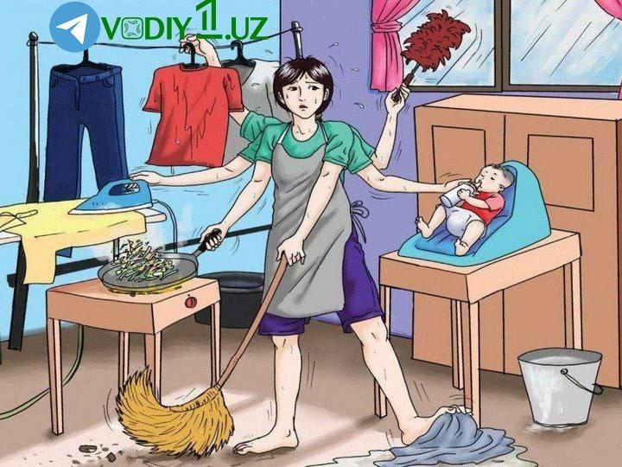

Slide 5
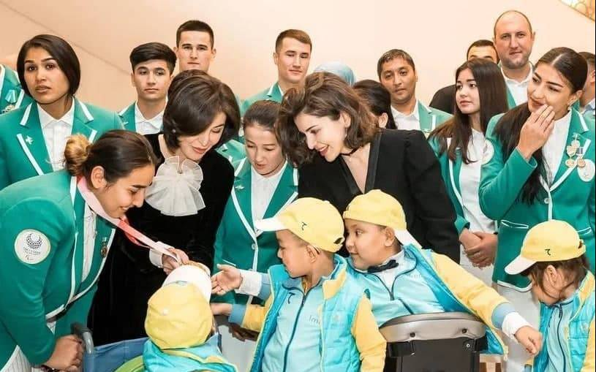
Hamkorlikda o‘qitish texnologiyasi (collaborative learning) — bu o‘quvchilarning o‘zaro hamkorlikda ishlashini rag‘batlantirish va o‘quv jarayonida guruh bo‘lib ishlashni tashkil etishga qaratilgan o‘qitish metodikasi

Slide 6
MAQSADI
Mustaqil fikrlashni shakllantirish
Mas’uliyat hissini uyg‘otish
O’zaro yordam

Slide 7
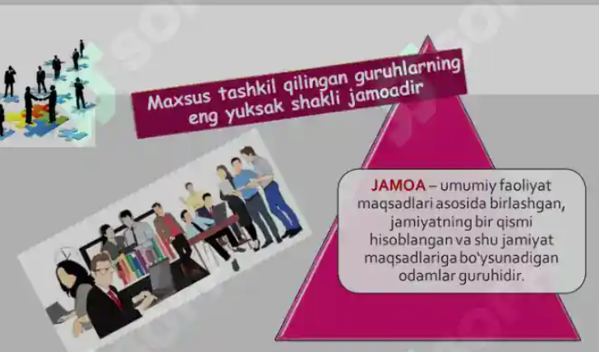

Slide 8
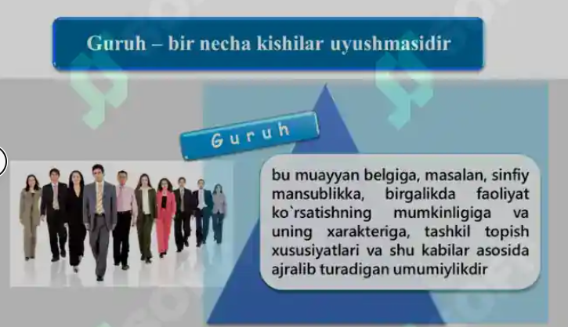

Slide 9
U kim?
1.Tinglovchilarning 10 tagacha savol berish imkoniyati.
2.Savollarga o‘qituvchi tomonidan “ha” yoki “yo‘q” javobi.
3. Har bir savol uchun 1 balldan kamayib borish

Slide 10
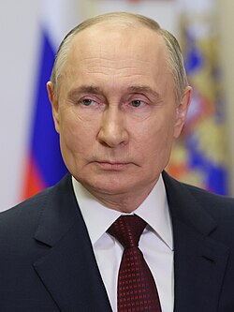

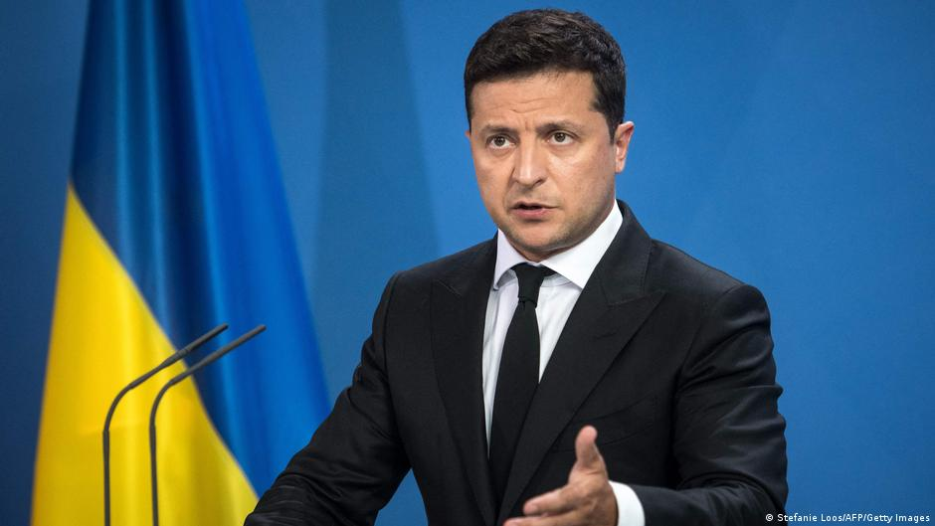
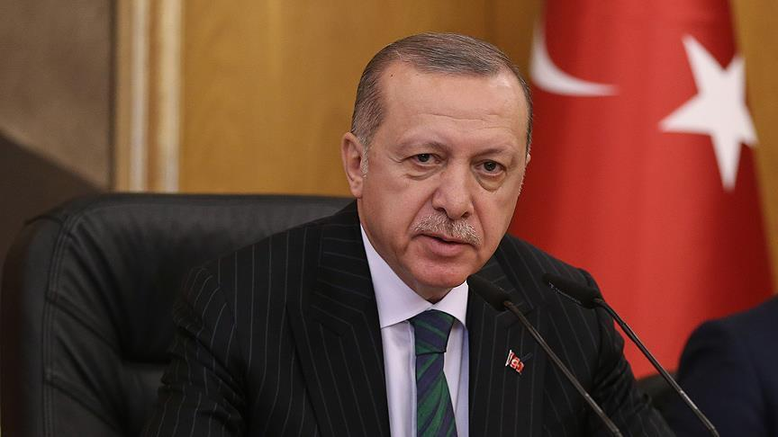
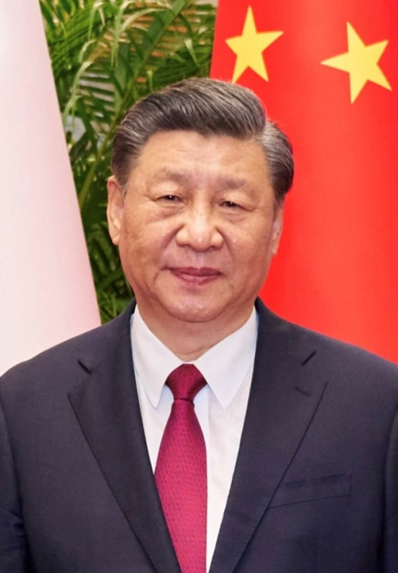


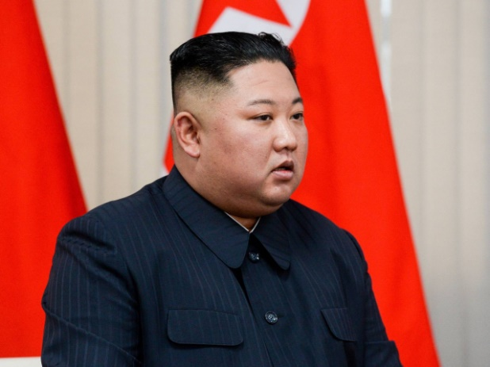
1
2
3
4
5
6
7
8

Slide 12



Slide 13



Slide 14
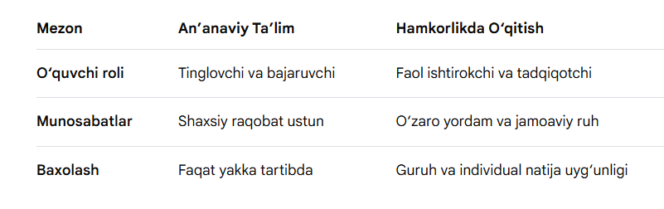
An’anaviy ta’limdan farqi va afzalliklari

Slide 15



Tayyorladi: Abduraimov SHERALI telegramm: @sher8701
E’TIBORINGIZ
UCHUN RAHMAT!
SOG‘ VA OMON BO‘LING!

